Slide 1
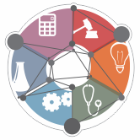

PulsarOpenStack-AD -- Introdução ao processamento distribuído de dados utilizando o Hadoop e OpenStack (Sahara): uma visão do usuário
XII Congresso de iniciação científica da UFCG
24, 25 e 26 de novembro de 2015, Campus de Campina Grande - PB
Aluna bolsista: Marianne Linhares Monteiro
Professor Orientador: Andrey Elisio Monteiro Brito

Slide 2
Introdução
Tecnologia
Comunicação
Dados
Informação
Análise e uso de dados

Slide 3
Introdução
Surge o conceito de Big Data e com ele uma grande questão: como processar esses dados?

Slide 4
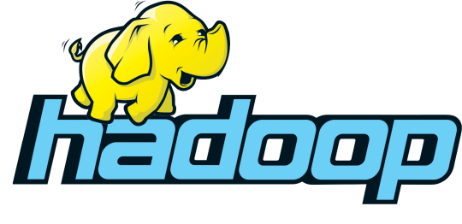
Introdução
Surge o conceito de Big Data e com ele uma grande questão: como processar esses dados?

Slide 5
Introdução
A Computação na nuvem mostra-se como uma tecnologia poderosa no mesmo contexto
Notes:
Destacar que o principal de nuvem é a não necessidade de manter sua própria infraestrutura, pagando apenas pelo que você de fato usa (por exemplo, horas de CPU ou Gigabytes de disco).

Slide 6
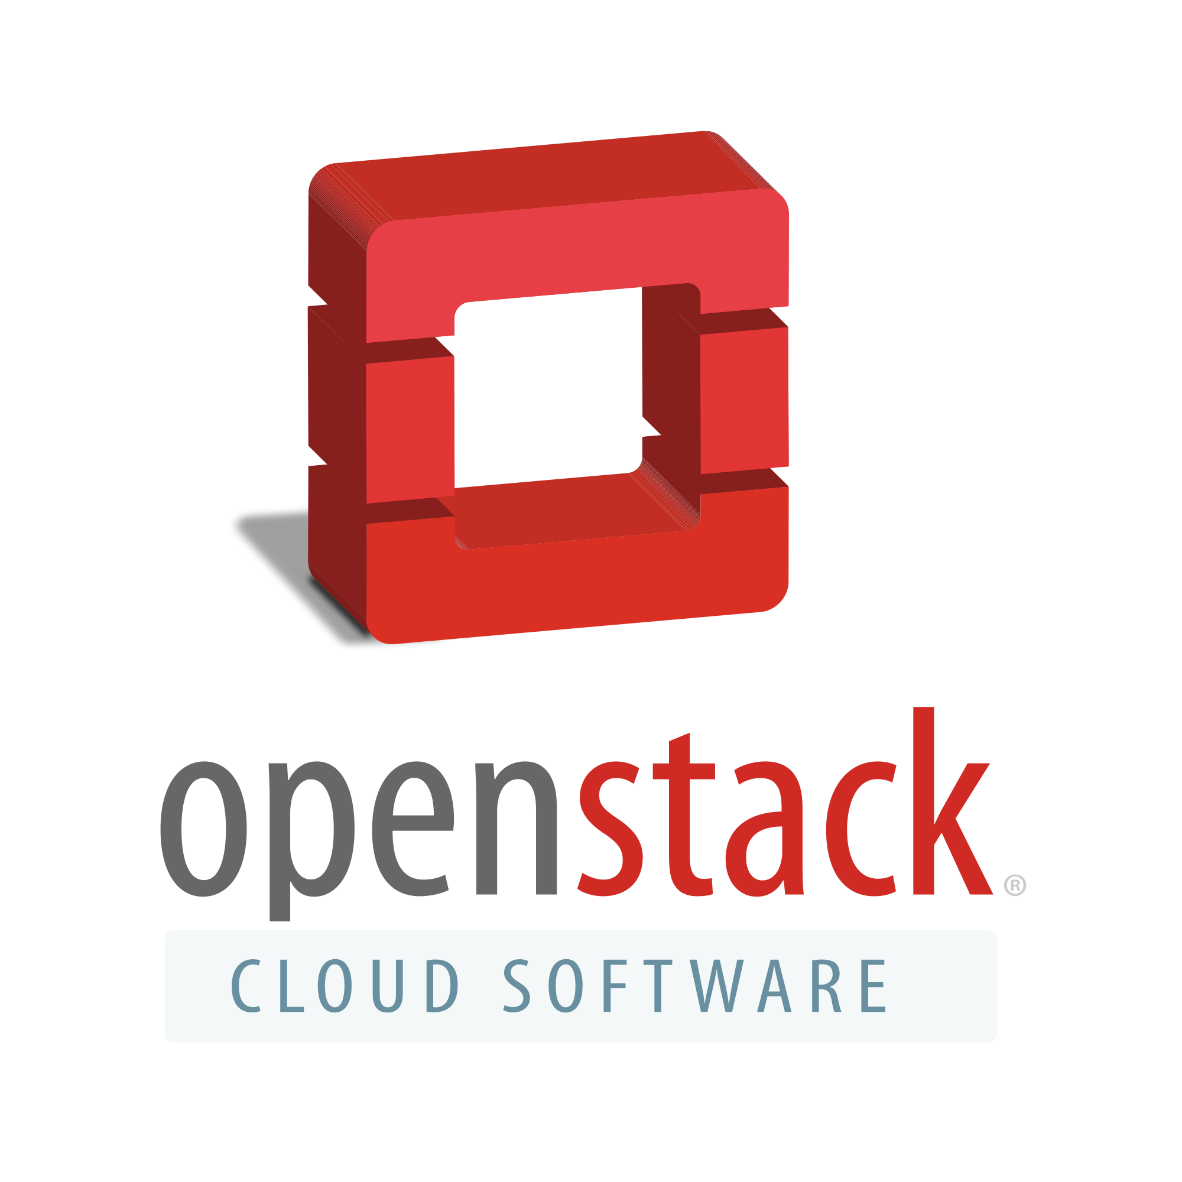
Introdução
A Computação na nuvem mostra-se como uma tecnologia poderosa no mesmo contexto
OpenStack é uma iniciativa recente com grande potencial
Notes:
importante: código aberto + a plataforma mais usada no mundo

Slide 7
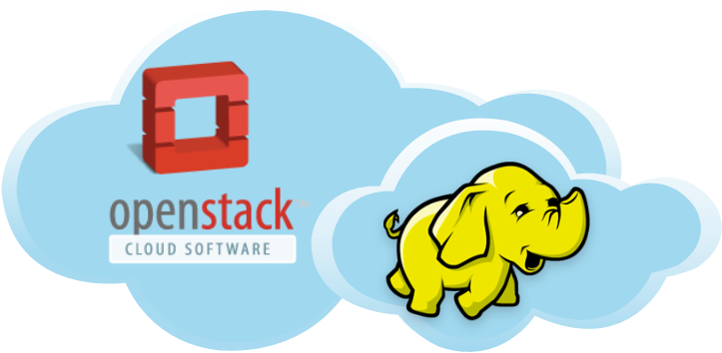
Introdução
OpenStack + Hadoop = Sahara

Slide 8
Introdução
Tecnologia muito recente
Poucos materiais disponíveis
Curva de aprendizado para uso ainda muito elevada

Slide 9
Objetivos
Este trabalho tem como objetivo facilitar a introdução de um futuro usuário Hadoop e OpenStack Sahara a estas ferramentas, visando diminuir o tempo de adaptação. Além de apresentar um exemplo de aplicação e códigos que podem ser reutilizados, tal exemplo trata tanto a parte do processamento através do Hadoop, quanto do fluxo de dados, da leitura até o armazenamento dos dados na nuvem.

Slide 10
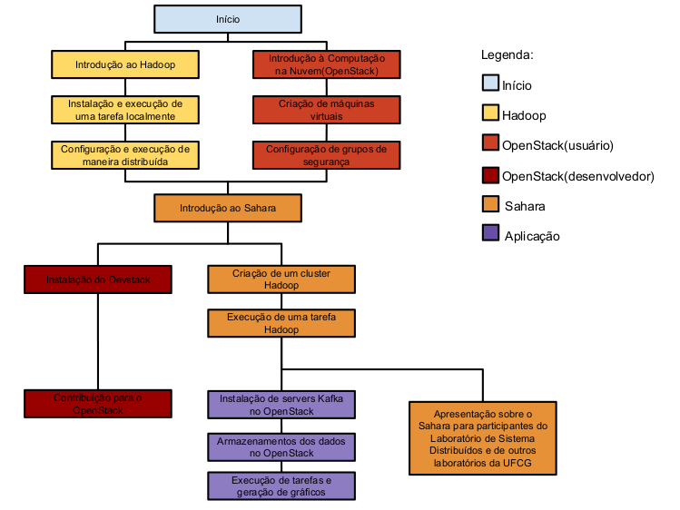
Materiais e Métodos Tutorial Sahara

Slide 11
Resultados e Discussões
Com este trabalho foi obtida uma introdução breve, porém eficaz ao Hadoop e OpenStack Sahara, além da execução de um modelo de aplicação para recebimento e armazenamento contínuo de dados para um futuro processamento
Exemplo de coleta de dados automatizada com o Kafka e inserção destes na nuvem
Exemplos documentados de tarefas utilizando o Hadoop
Tutoriais para a execução de tarefas Hadoop no OpenStack

Slide 12
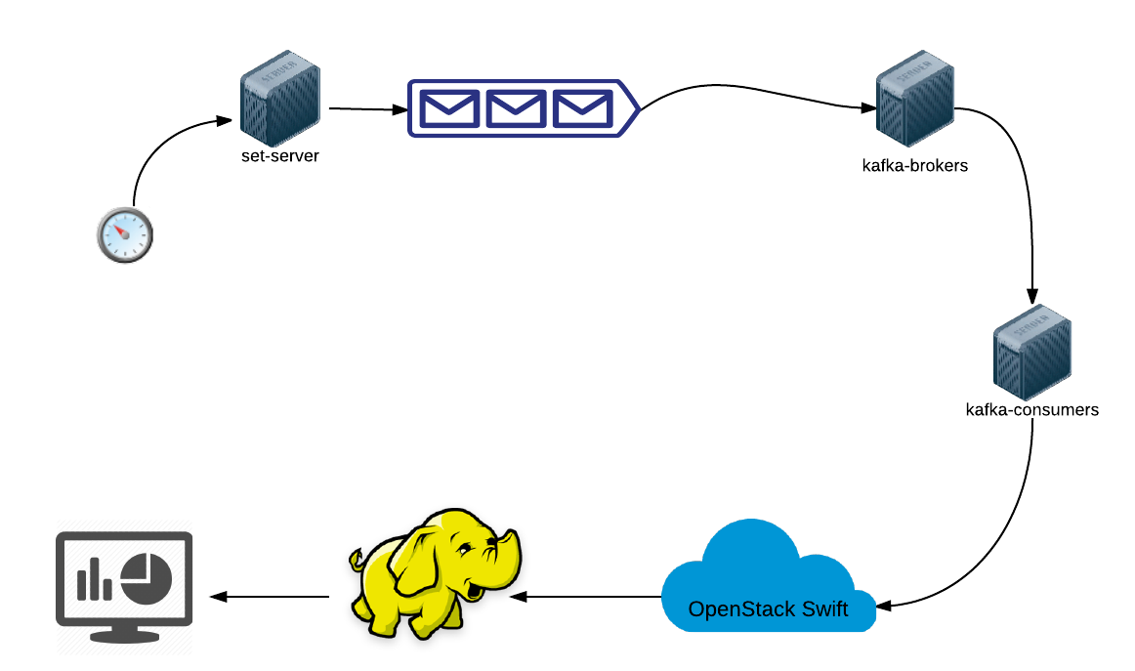
Resultados e Discussões

Slide 13
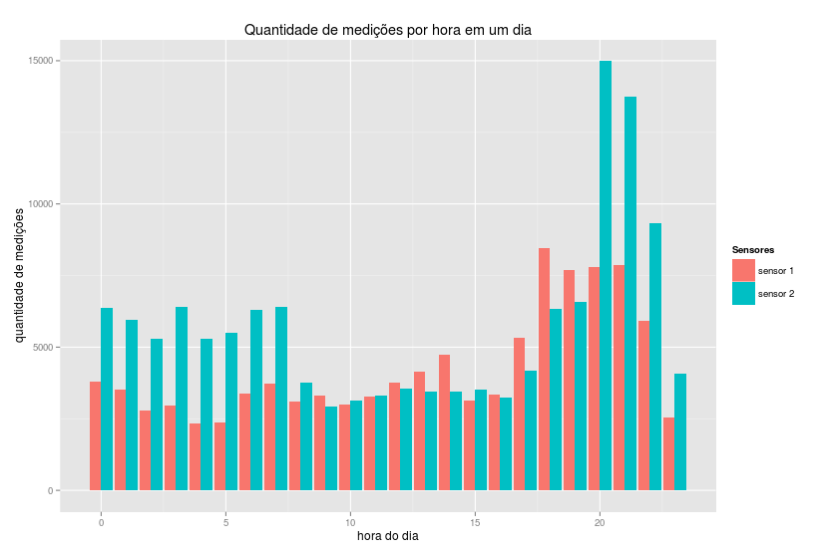
Resultados e Discussões

Slide 14
Conclusão
Tanto o Hadoop quanto o OpenStack Sahara são tecnologias em ascenção que reduzem o custo de construção e operação de aplicações de processamento de dados para Big Data
No entanto, ainda são necessários materiais avançados de usabilidade e documentação
Os resultados alcançados serão utilizados no Laboratório de Sistemas Distribuídos, assim como parceiros de pesquisa, em especial nos projetos de colaboração Brasil-Europa em Big Data (SecureCloud e BigSea, ambos com começo em Janeiro de 2016)

Slide 15
Obrigada.

